Slide 1
Koppenhága

Slide 2

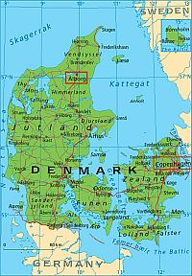
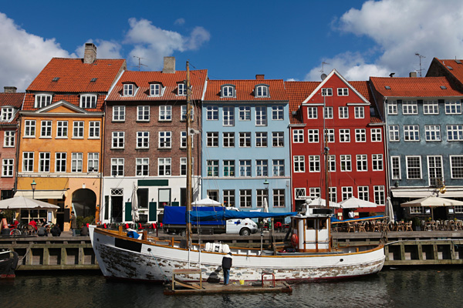
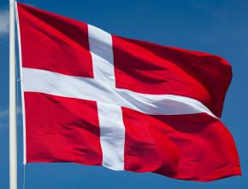
Koppenhága,
Dánia fővárosa.
címere

Slide 3
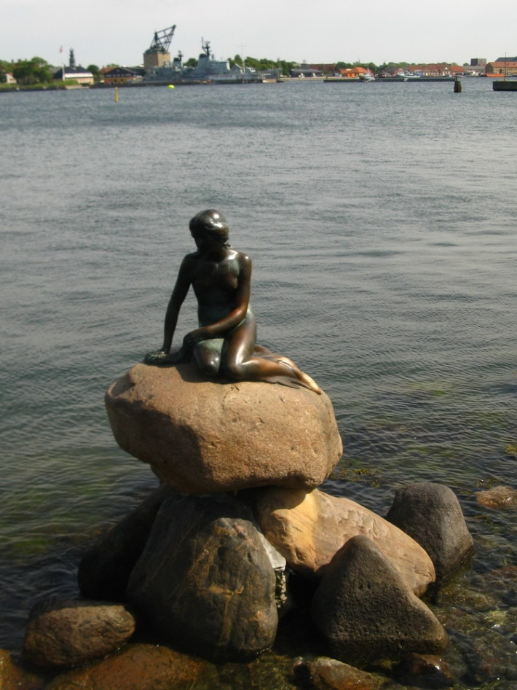
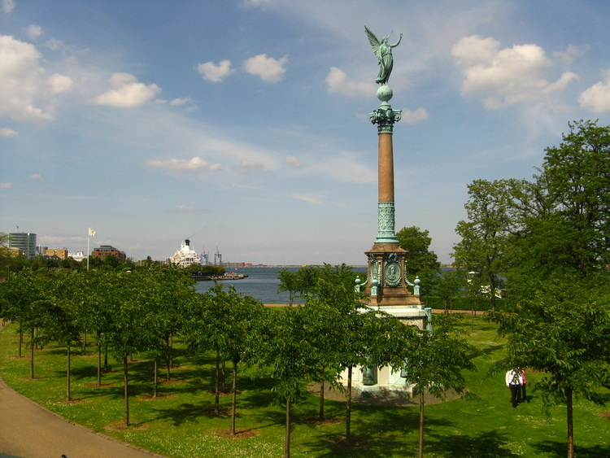
Kis Hableány, a város egyik jelképe. (Den lille Havfrue)
Angyal szobor a Langelinie Parkban.

Slide 4
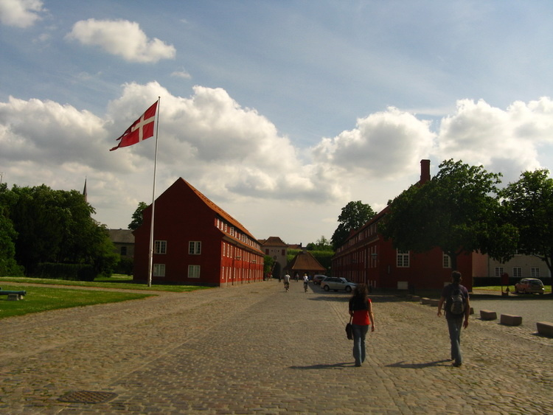
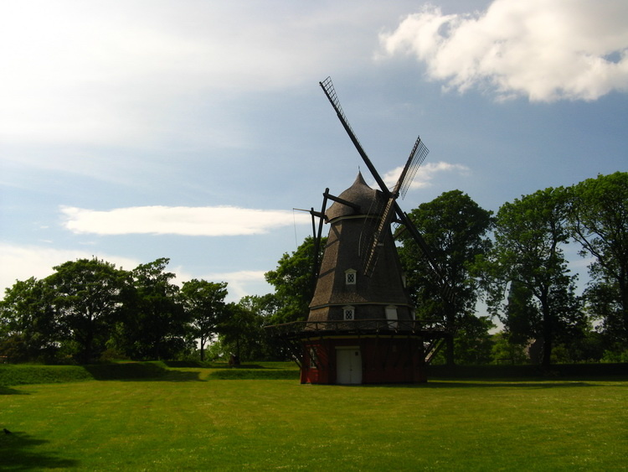
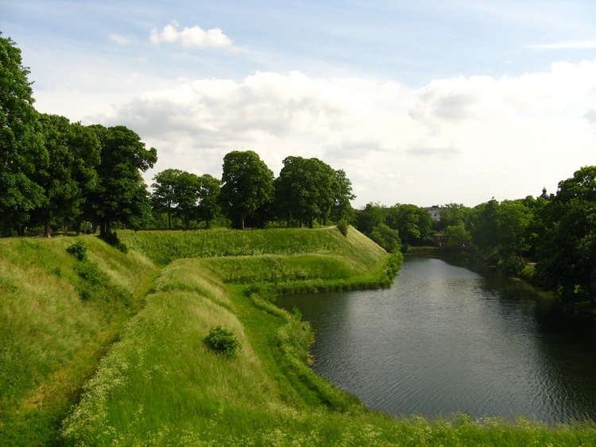
Kastellet,
Koppenhága erődítménye

Slide 5
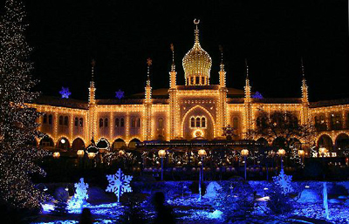
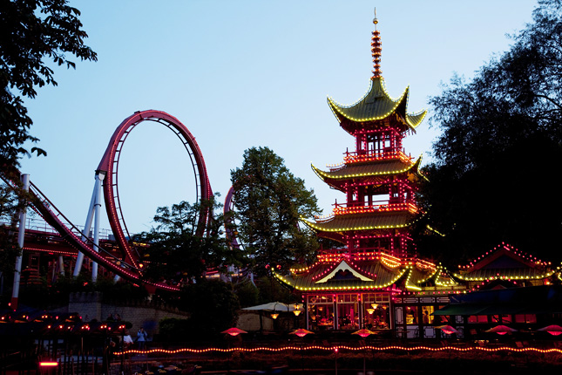
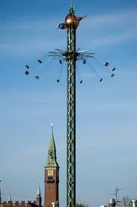
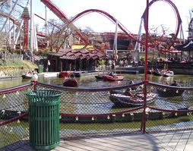
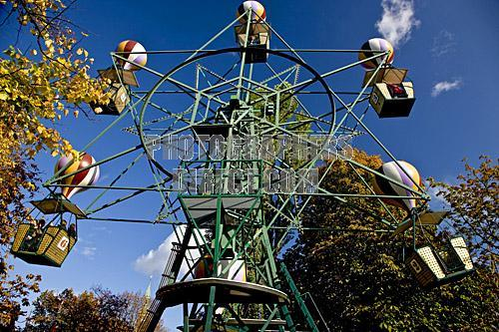
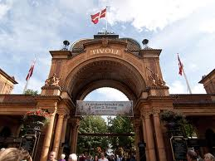
Tivoli Gardens,
a világ egyik legrégibb vidámparkja.

Slide 6
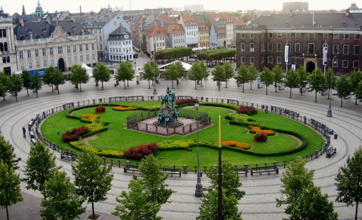
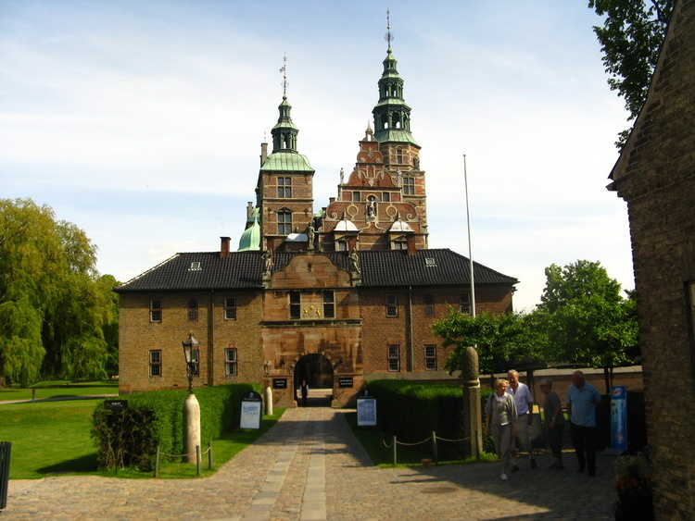
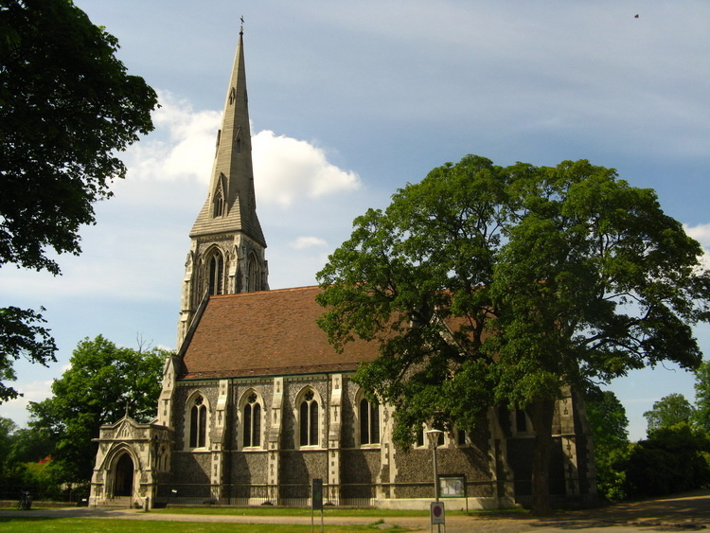
Kongens Nytrov tér
Rosenborg kastély
Szent Albán templom

Slide 7
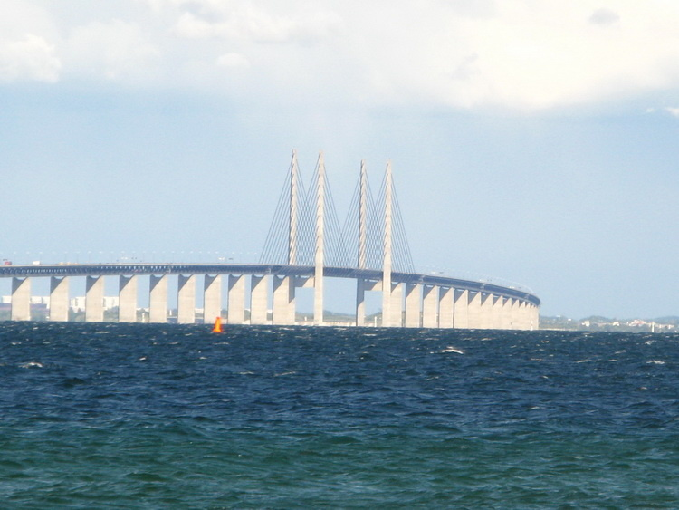
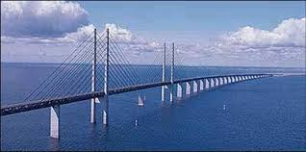
Örresund híd
Összeköti Dániát Svédországgal.

Slide 8
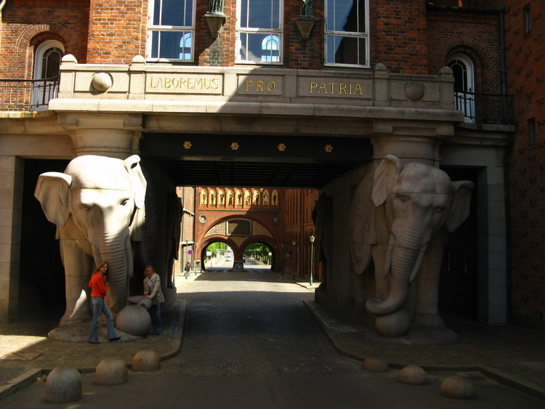
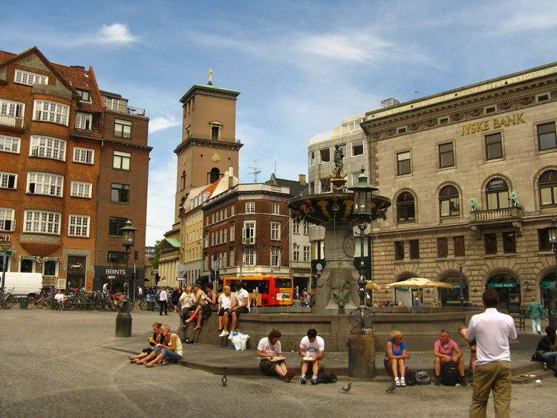
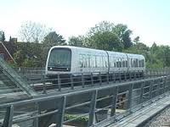
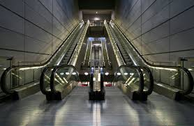
Városháza tér
Elefántos kapu
Metró

Slide 9
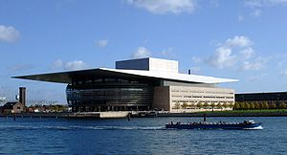
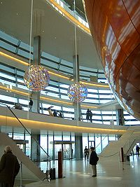
Koppenhágai Operaház
A világ egyik legmodernebb operaháza.

Slide 10
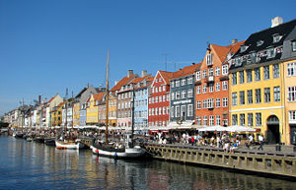
Nyhavn
Népszerű hely, kedves házakkal egy kikötőöböl körül.

Slide 11
Fontosabb adatok Koppenhágáról
Közel 1 200 000 fő lakosával Skandinávia legnépesebb városa.
Fontos üzleti, kommunikációs, média és tudományos központ.
Több felmérés szerint itt a világon a legmagasabb az életszínvonal, ezért a legboldogabbak a dán emberek.
A városban 390 km kerékpár út áll rendelkezésre a közlekedőknek.
A dán király rezidenciája a Amalienborg palota. A parlamentnek a Christiansborg palota ad helyet.

Slide 12
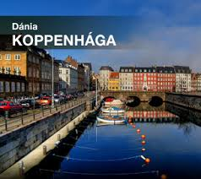
The end… ☺

